Slide 1

DA BaIXA DE lisboa
LOJAS CENTENÁRIAS
Avanço manual

Slide 2
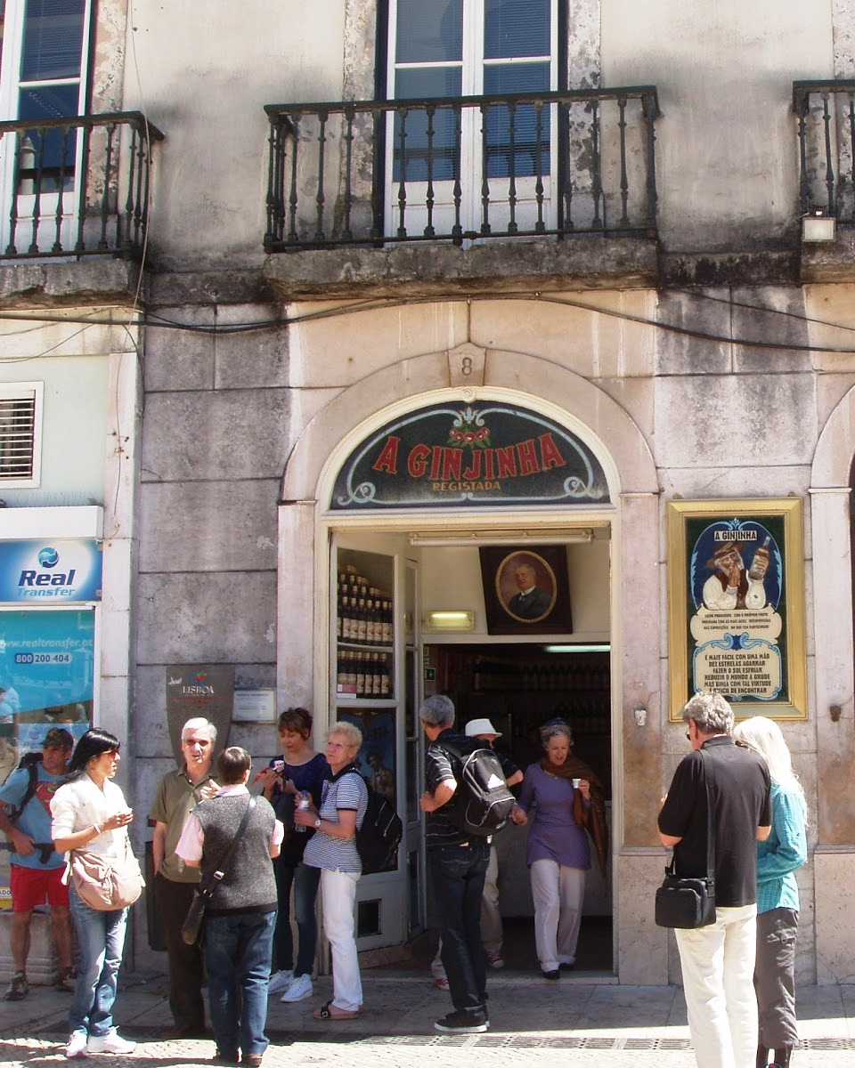
A Ginginha
Propriedade de um galego de nome Espinheira foi o primeiro estabelecimento de Lisboa (1840) a comercializar a bebida que lhe dá o nome e que rapidamente se transformou num ex-libris da cidade .
Por conselho de um frade da Igreja de Sº António Espinheira fez a experiência de deixar fermentar as gingas dentro de aguardente juntando-lhe açúcar, água e canela.
O exito foi imediato.
Lº S. Domingos, 8

Slide 3
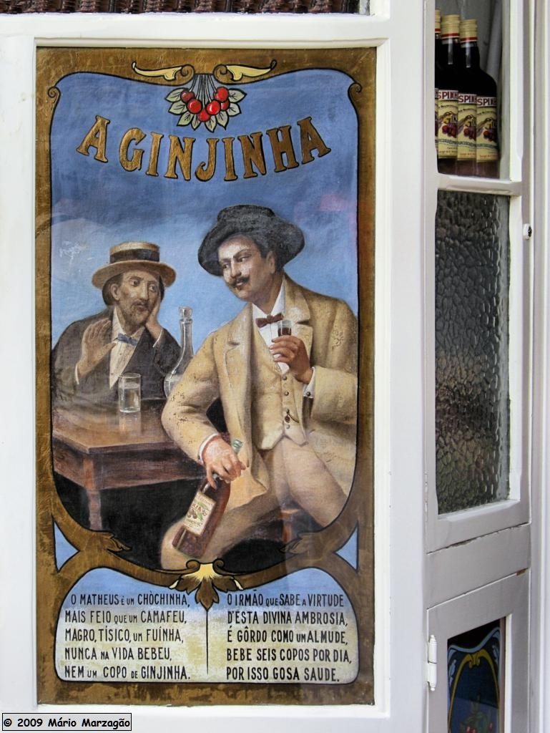
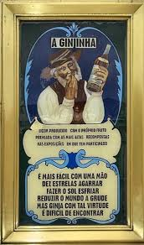

Slide 4
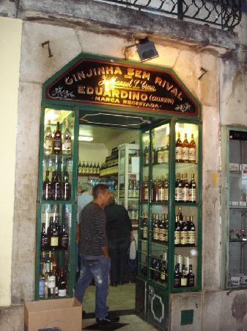
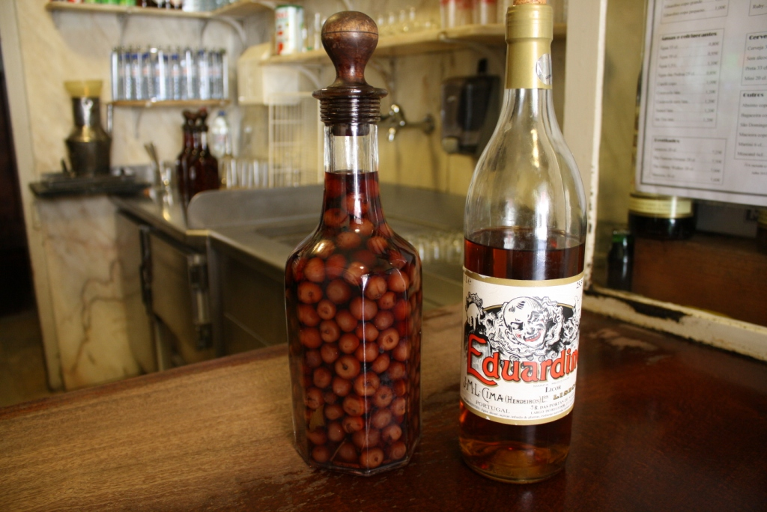
Fundada entre1890-1892 além da ginginha, capilé e groselha serve também o Eduardinho, um segredo da casa, que tem este nome em homenagem a um palhaço do vizinho Coliseu.
Portas de Santo Antão, 7

Slide 5
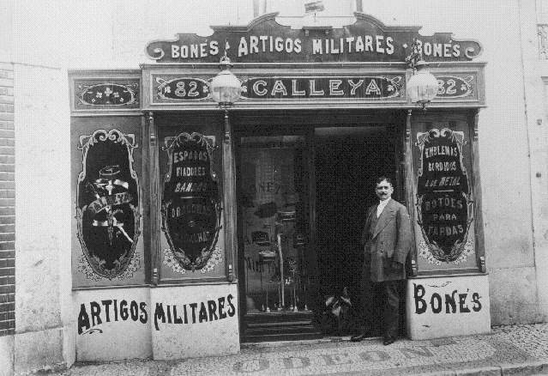
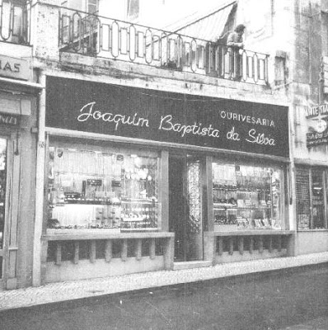
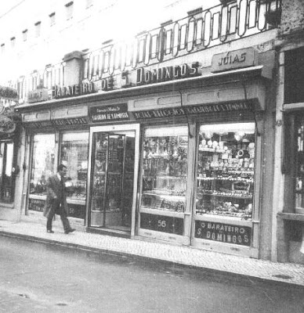
Na rua Barros Queirós concentraram-se várias ourivesarias e lojas da fardamentos e insígnias militares

Slide 6
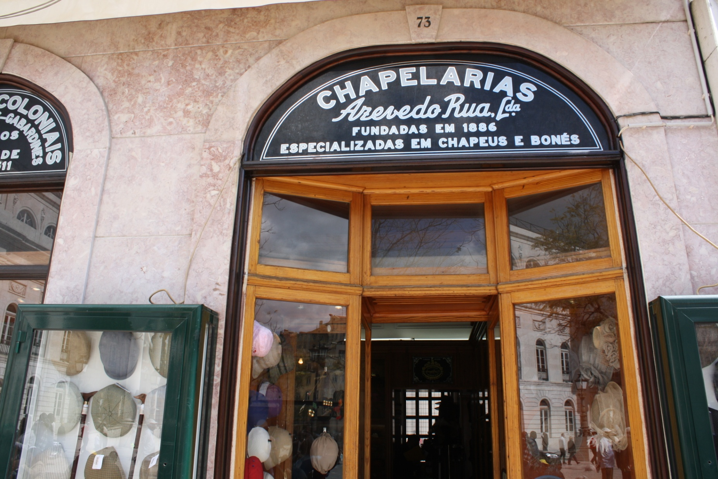
Em 1886 Manuel Azevedo Rua deixou os socalcos do Douro onde era produtor de vinho do Porto quando a filoxera lhe arruinou a vinha.
Veio para Lisboa e abriu duas lojas no Rossio, antiga Praça dos Chapeleiros. Durante décadas ditou a moda de senhoras e cavalheiros que exibiam os cocos e cartolas nas tertúlias dos cafés.

Slide 7
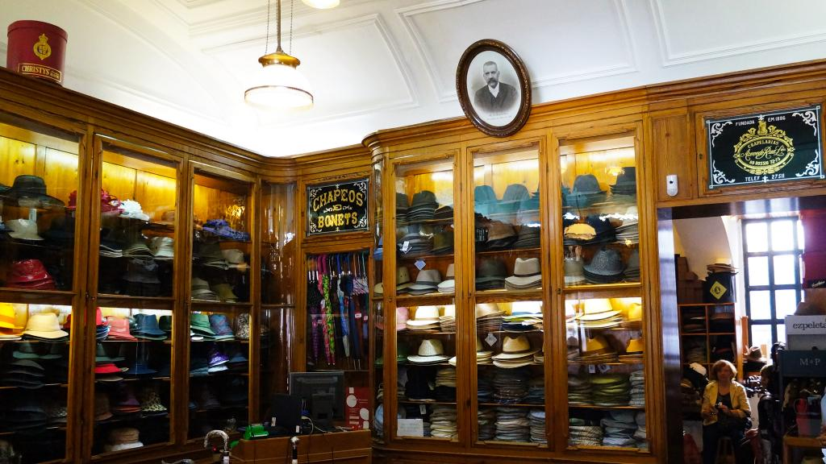
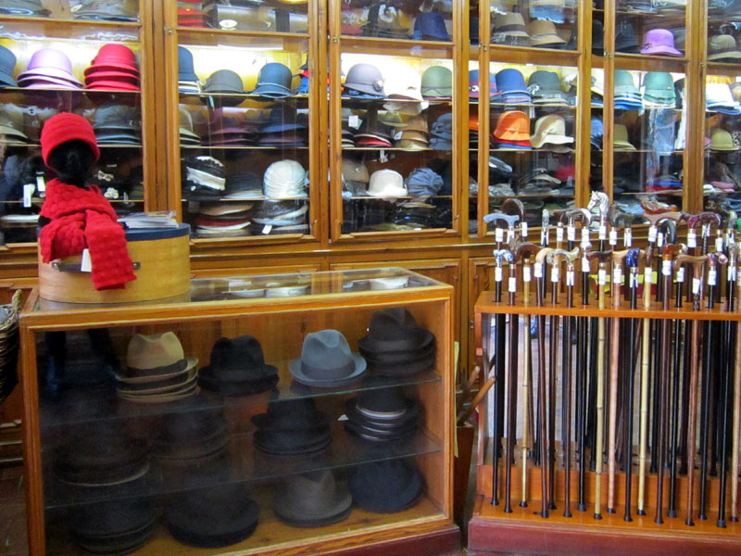

Slide 8
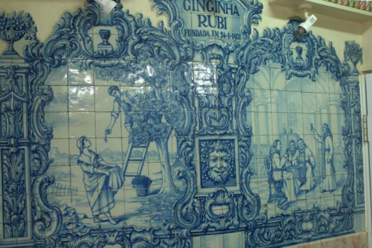
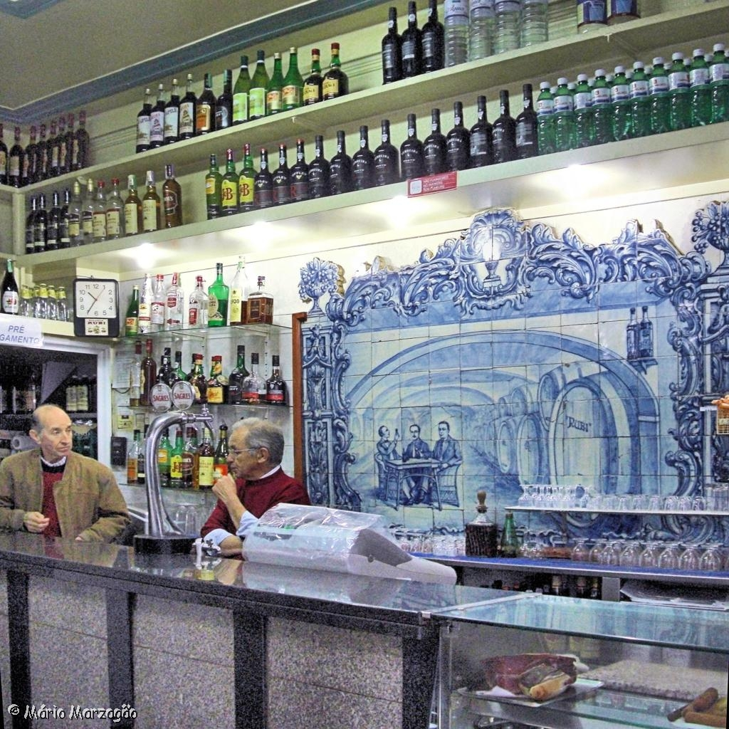
Fundada em 1931 , a Ginginha Rubi ,
exibe três magníficos painéis de azulejo alusivos à colheita e preparação da ginga,
R. Barros Queirós,29

Slide 9
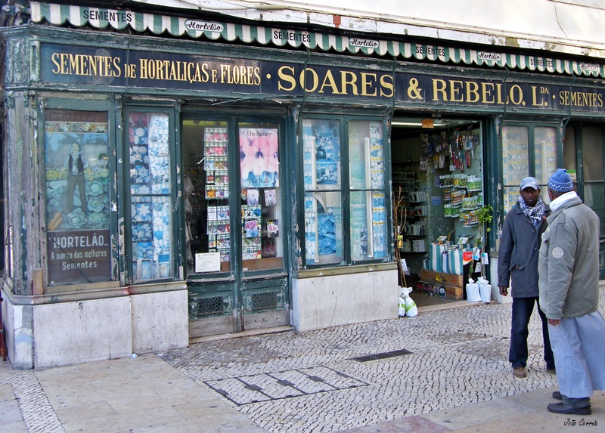
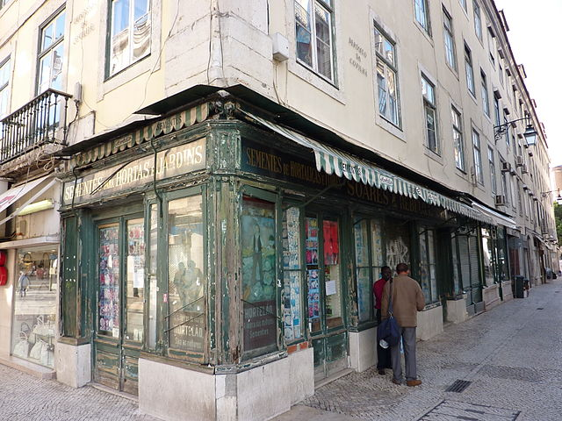
No início do sec XX abriu portas a Casa das Sementes Soares e Rebelo.
O toldo de riscas verdes e brancas destaca-se da fachada de madeira trabalhada. ,
Na esquina os anúncios coloridos em vidro pintado representam um hortelão semeando e uma vistosa florista.
Na porta sacas em tecido com o mesmo padrão do toldo cheias de sementes de feijão, ervilhas, cebola, grão e na montra sementes de flores.

Slide 10
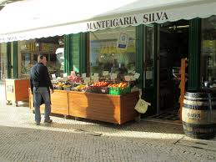
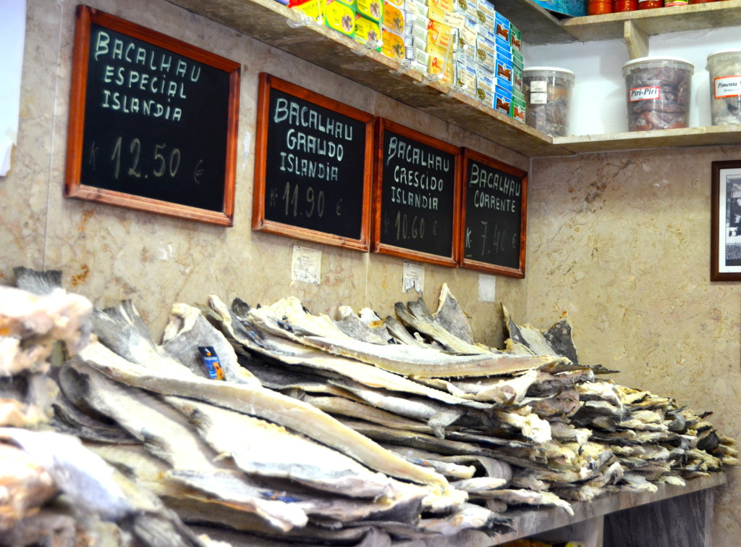
Bem no coração da Baixa fica uma loja onde no final do sec XIX funcionava um matadouro que abastecia o antigo mercado da Praça da Figueira.
Foi transformado mais tarde num talho e em 1956 nascia a Manteigaria Silva como a conhecemos.
R. Dom Antão de Almada, 1

Slide 11
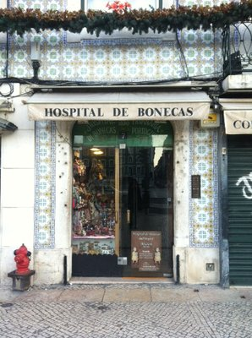
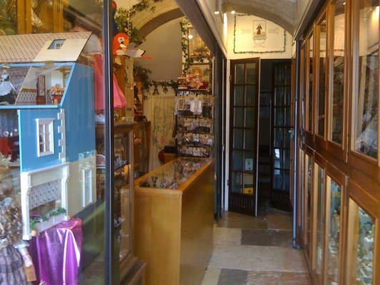
D. Carlota era uma velhinha que se sentava a fazer bonecas de trapo à porta da sua pequena loja de ervas secas .sempre a espeitar os males das bonecas das crianças que brincavam à sua volta.
Foi assim que, desde 1830 ,neste espaço os brinquedos estragados podem ser arranjados e nasce o Hospital de Bonecas.
Praça da Figueira,7

Slide 12
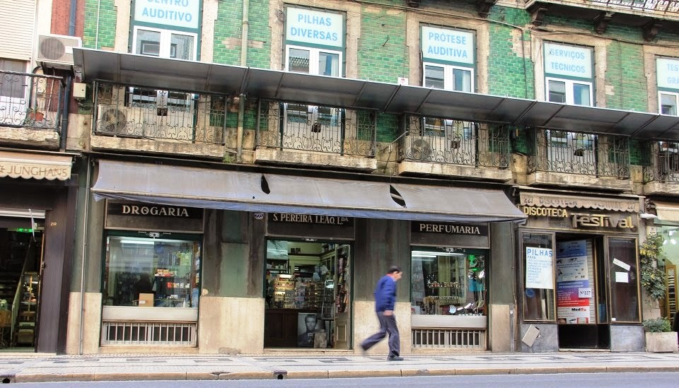
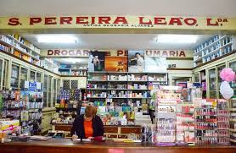
Fundada por espanhóis em 1894 a antiga drogaria Alvarez que em 1969 mudou de proprietário manteve a traça original e ainda vende perfumes avulso.
Mas não se ficam por aí os cheiros; há sabonetes
de várias marcas, produtos de drogaria e …sempre que solicitado um conselho sábio.
R. da Prata,223

Slide 13
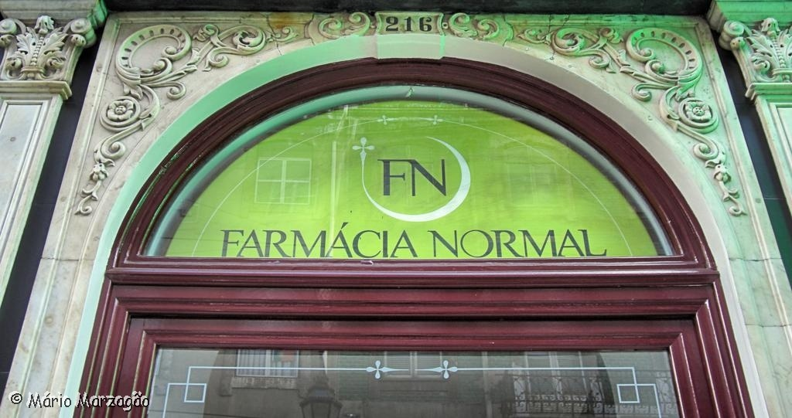
Foi fundada em 1890 e a remodelação de 2008 preservou estantes em madeira sucupira escura, o balcão coberto de mámore róseo e o tecto em estuque lindamente trabalhado.
R. da Prata,

Slide 14
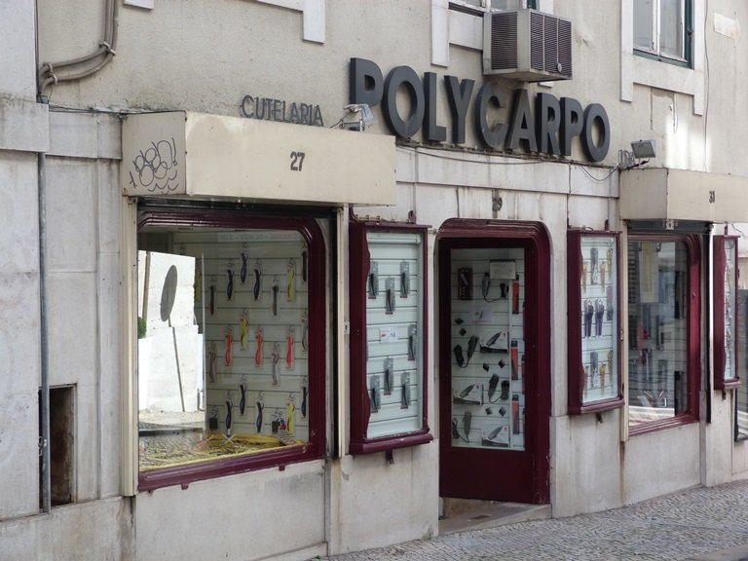
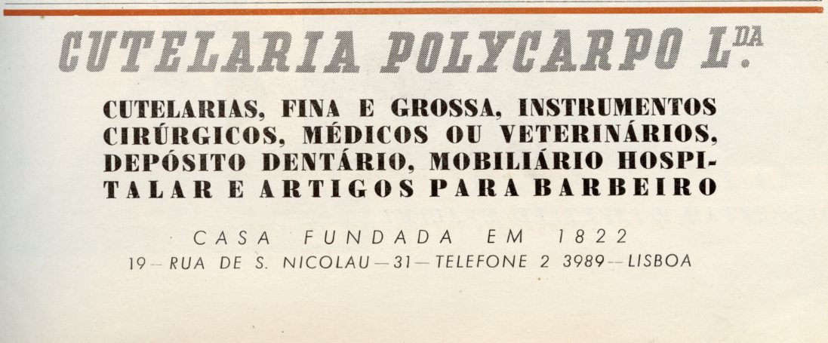
A Cutelaria Polycarpo fundada em 1822 criou fama devido aos instrumentos por eles desenhados que depois ganhavam forma na sua oficina. Fama aliás confirmada por clientes de renome como António Champalimaud que aí comprava as navalhas para a barba e António Salazar lá se abastecia de canivetes.

Slide 15
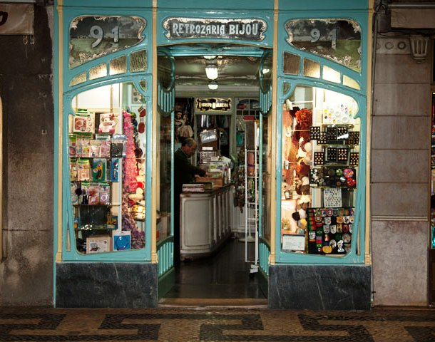
Na R. da Conceição ou R. dos Capelistas havia muitas retrozarias. Esta é das poucas que restam, com um estilo misto Arte Nova e rócócó e nela encontrará o que procura

Slide 16
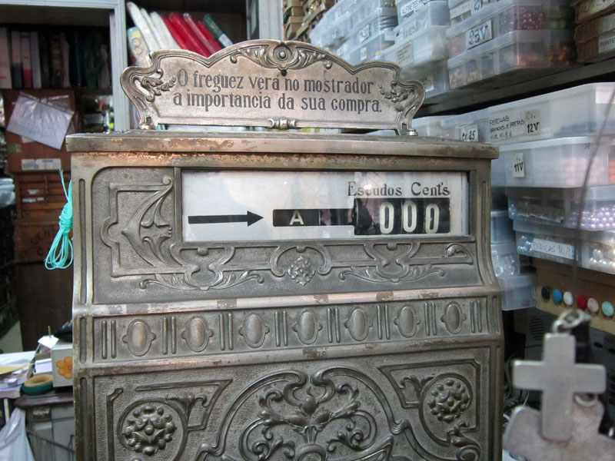
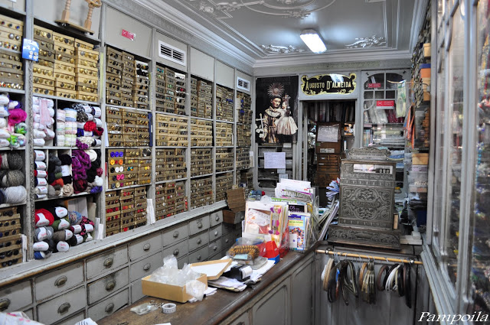

Slide 17
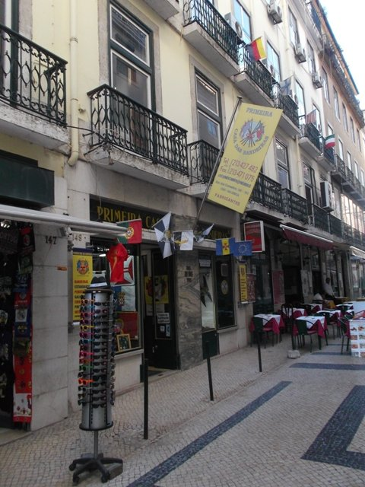
Fundada em 1885 foi aqui confeccionada a primeira bandeira da República Portuguesa
R. Dos Correeiros, 149

Slide 18
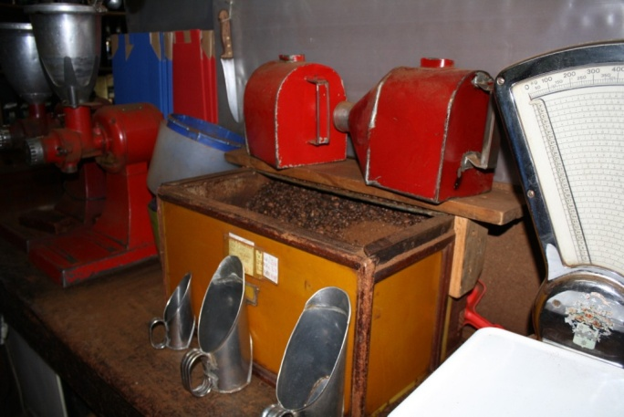
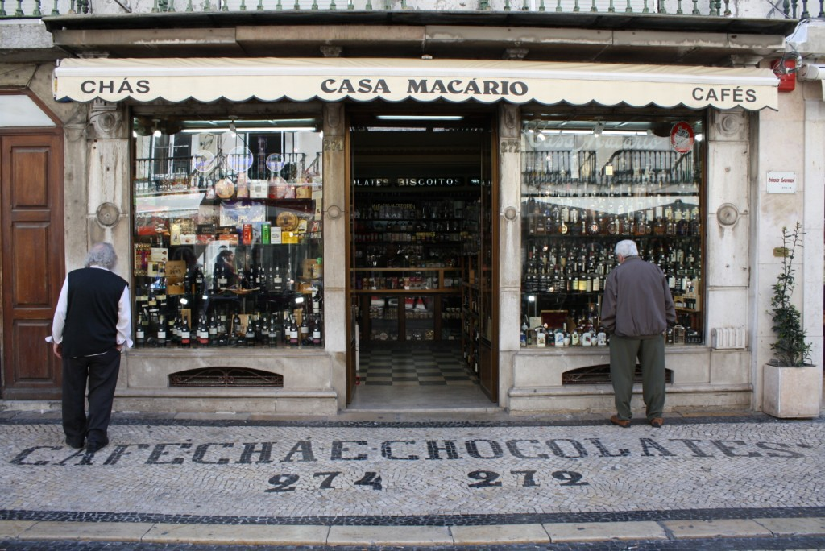
Em1913 o antiga africanista Macário Morais Ferreira abria,
na R. Augusta; uma casa para venda dos cafés que importava
da ex-colónias.
Hoje é uma verdadeira montra dos produtos nacionais
sobretudo Vinho do Porto,

Slide 19
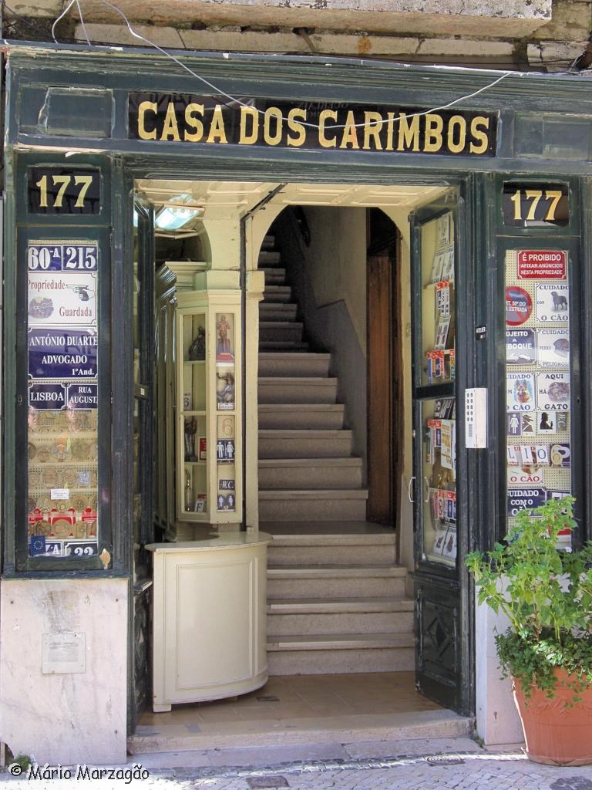
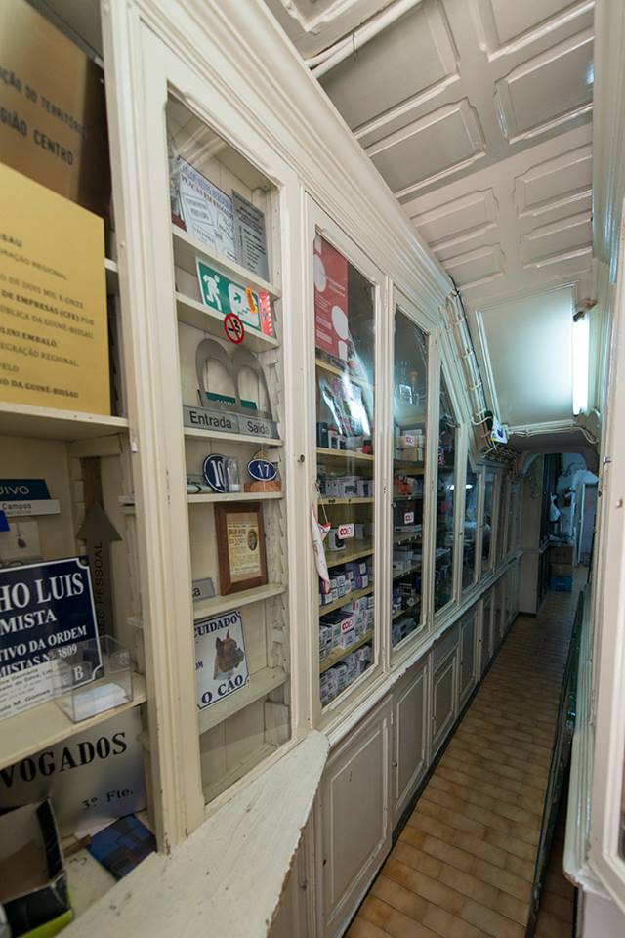
Fundada em1914 mantem a traça original e incorpora ainda uma área de trabalho onde se gravam placas e fazem carimbos.
R. Augusta,177

Slide 20
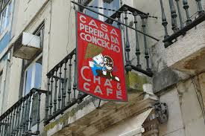
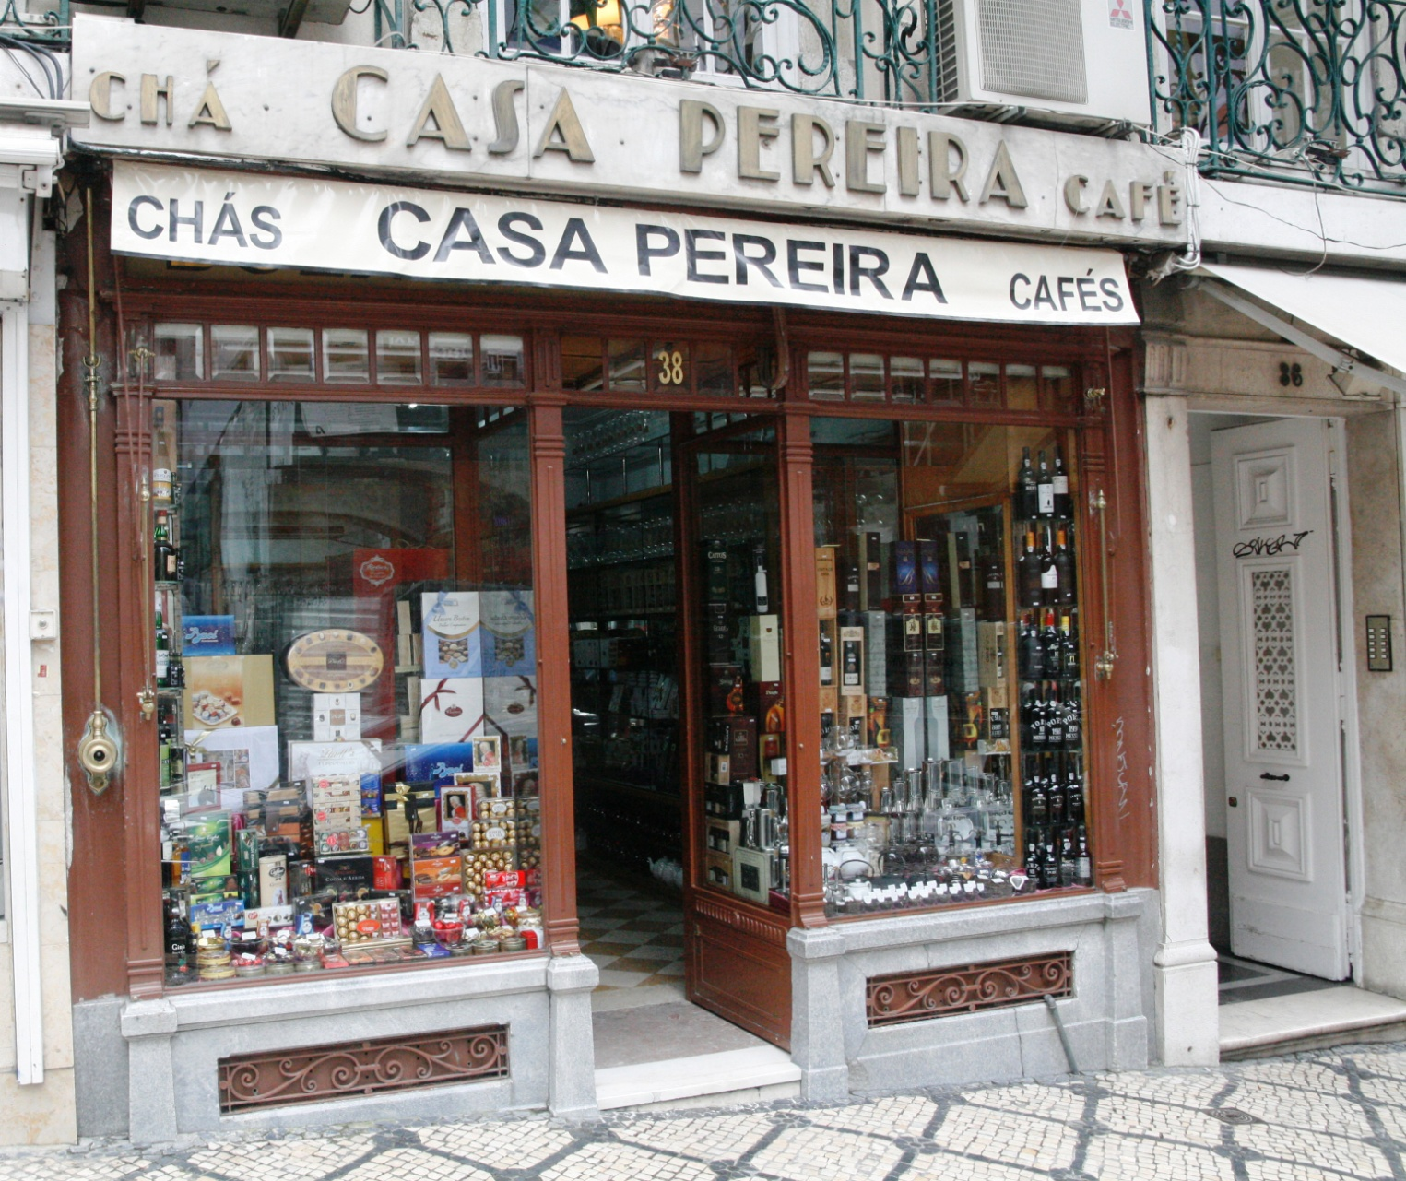
R: Augusta,102

Slide 21
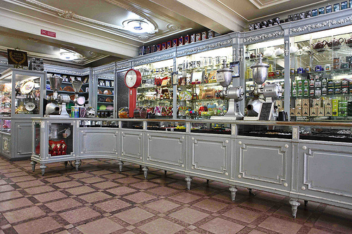
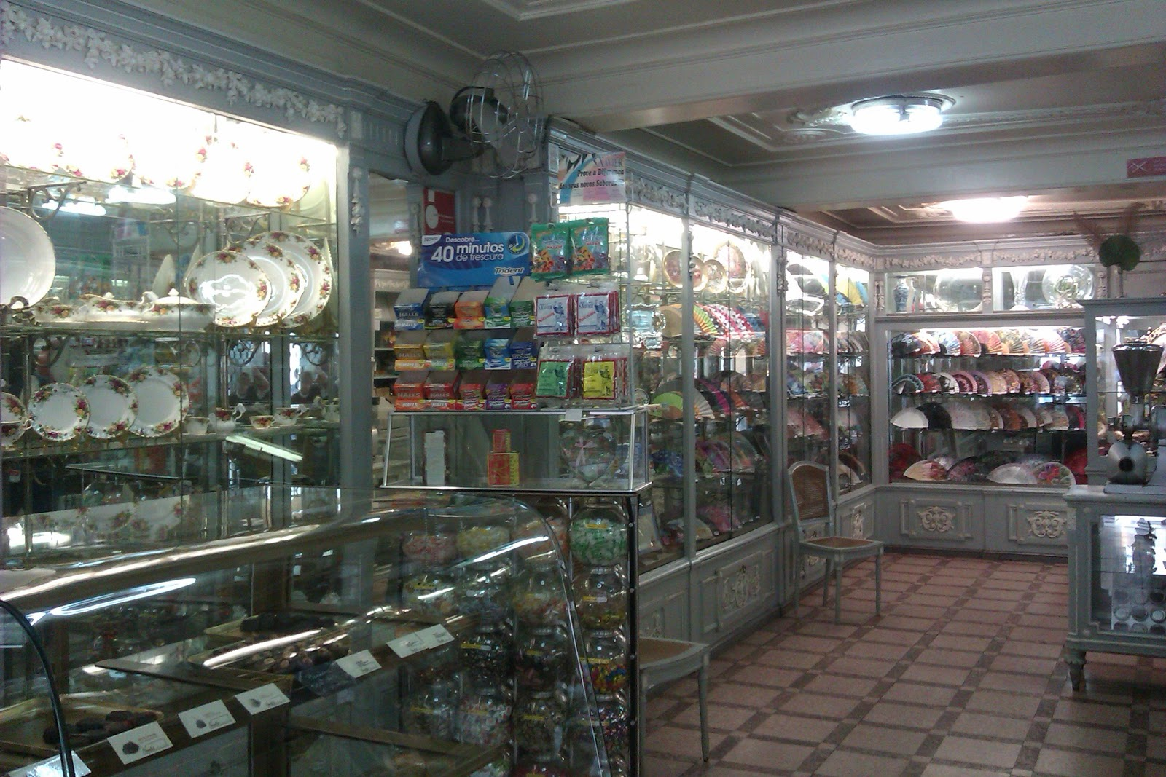
A elegância do estabelecimento, que data dos finais do sec XIX, está no mobiliário, estilo Luís XVI em delicado cinza e no tecto de estuques trabalhados.
Desde a abertura em1933 que a loja vende leques em madeira pau santo pintados à mão de coleção, lado alado com chás, cafés, chocolates, mercearias finas e porcelanas da China e do Japão. A partir de 1970 começou a vender porcelana Portuguesa pintada à mão.

Slide 22
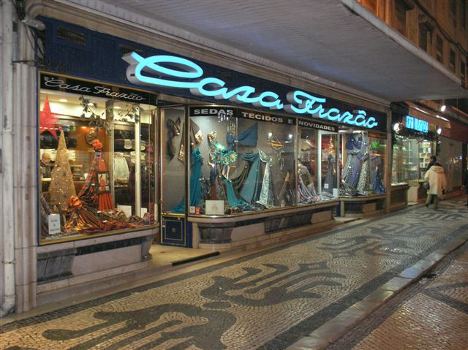
Numa Baixa invadida por tudo o que é cadeia de pronto a vestir a Casa Frazão tem resistido de 1933 até aos dias de hoje. E ela ali está no nº259 da R. Augusta com tecidos para todos os gostos.

Slide 23
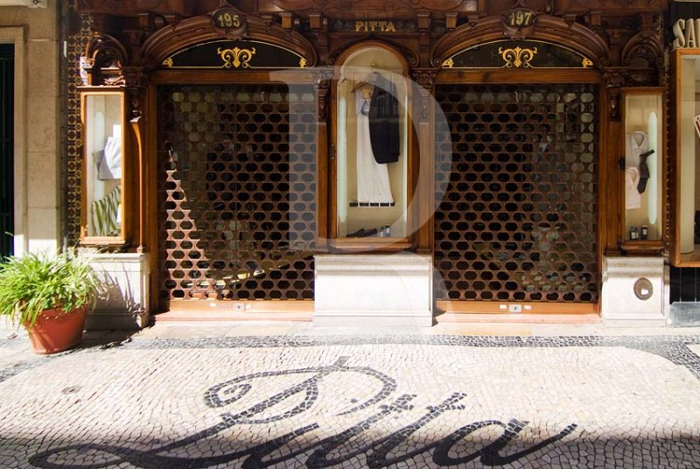
Fundada em1887 foi fornecedora da Casa Real e hoje do Presidênte da Républica.
Recria uma alfaiataria britânica. A frontaria é trabalhada em madeira com dois colarinhos esculpidos sobre as portas que dão acesso à loja ladeadas por duas montras.

Slide 24
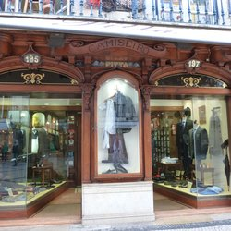
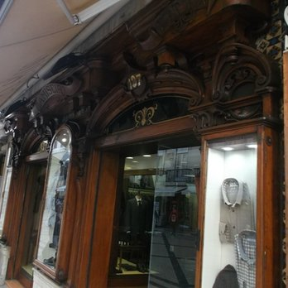

Slide 25
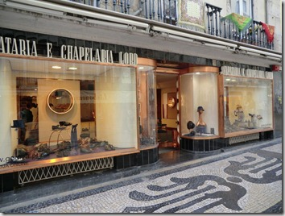
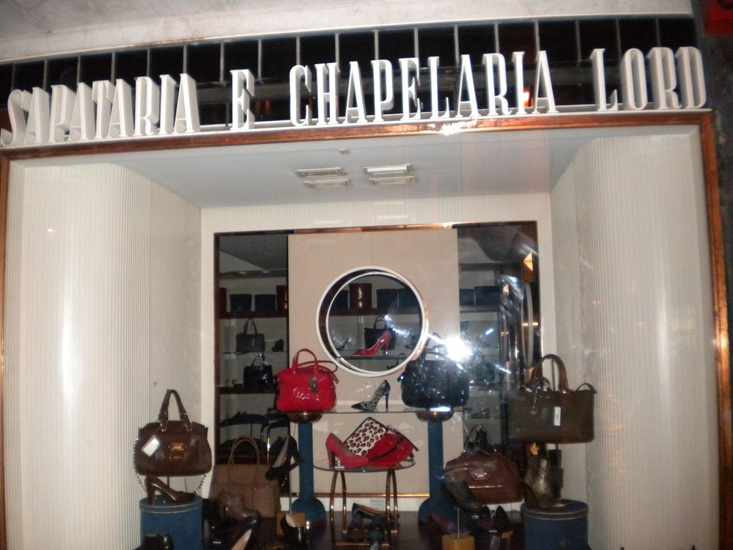
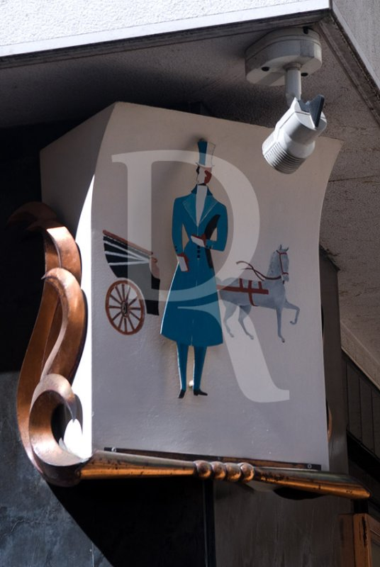
Foi projectada pelo arquitecto Francisco Keil do Amaral. A porta fica recuada entre duas montras curvas o que lhe confere mais distinção. Cada montra tem um óculo ao centro que realça um sapato ou uma mala Frente à porta numa vitina uma fiada de caixas altas para chapéus.
Na quina exterior o emblema da firma, um cavalheiro de chapéu alto e casaca “o Lord .“

Slide 26
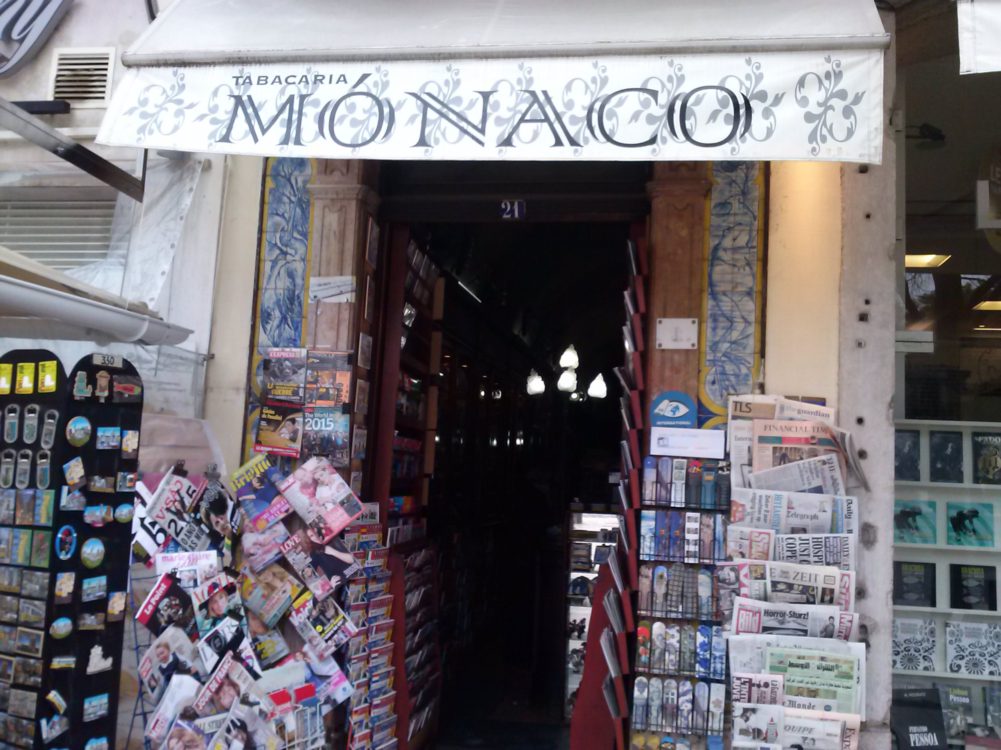
A Tabacaria Mónaco situa-se no nº21 do Rossio, data de 1894 e foi um projecto do Arquitecto Rosendo Carvalheira.
Lá se pode encontrar o mejhor da imprensa nacional e estrangeira,vários souvenirs e todos os acessórios inerentes ao vício do fumo.

Slide 27
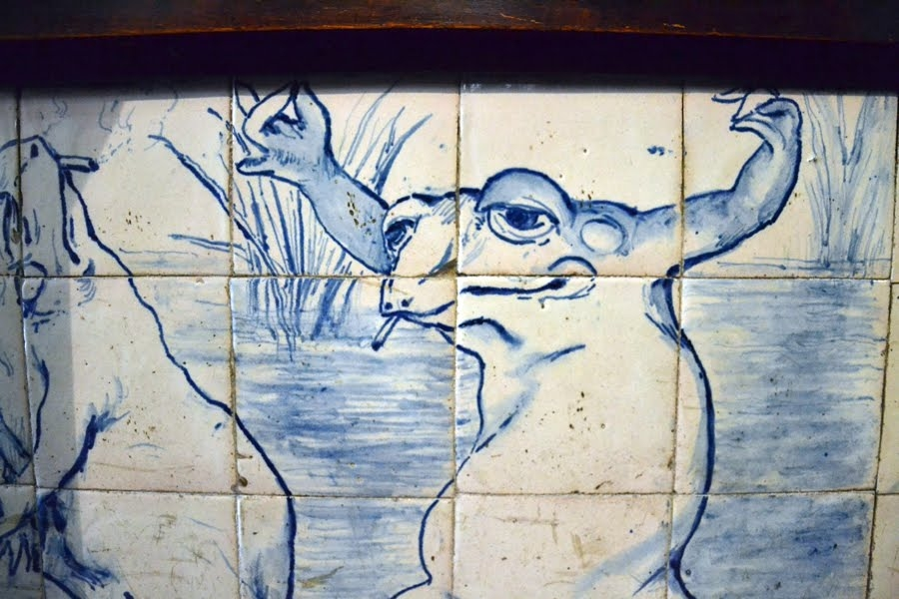
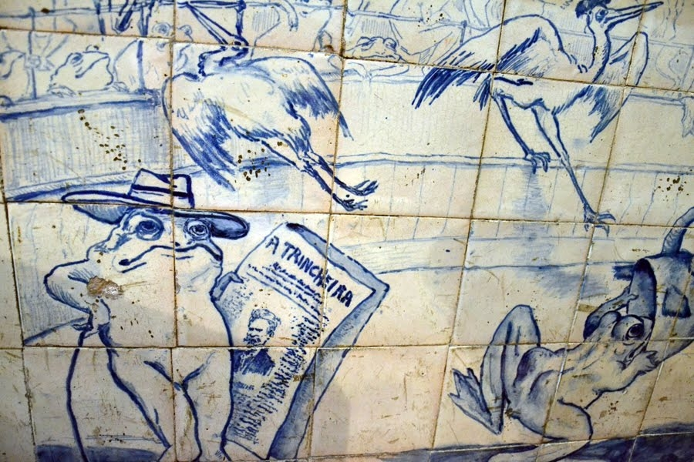
Na fachada azulejos de Rafael Bordalo Pinheiro (vindos das Caldas) onde garças e rãs, lêem jornais, dançam e fumam.

Slide 28
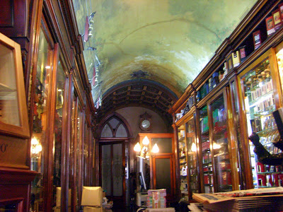
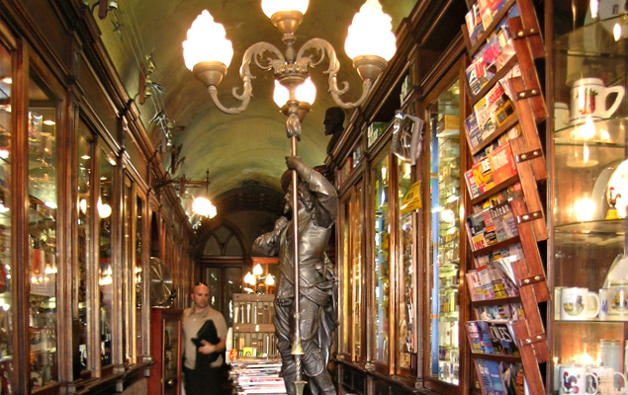
O tecto em abóbada é um fresco de António Ramalho. Um belo lusco-fusco rasgado por andorinhas típico das tardes de Verão.
As andorinhas pousadas nos fios telegráficos são de Bordalo … Sim porque a Mónaco tinha um dos primeiros telefones ligado à rede pública.
Para além do busto do príncipe do Mónaco há três estátuas no balcão.
A mais curiosa retrata uma velhinha com uma candeia (tinha uma chama para se acender o cigarro), acompanhada por um gatinho cuja cauda é uma guilhotina para cortar o charuto.

Slide 29
Passeio realizado em 2015/5/6

